Slide 1
HOŞ GELDİNİZ!
SAKARYA MEM İSGB
Sakarya
İl Milli Eğitim Müdürlüğü
İşyeri Sağlığı ve Güvenliği Birimi
RİSK DEĞERLENDİRME SEMİNERİ

Slide 2
RİSK DEĞERLENDİRMESİ NEDİR?
SAKARYA MEM İSGB
İşyerinde var olan ya da dışarıdan gelebilecek tehlikelerin belirlenmesi, bu tehlikelerin riske dönüşmesine yol açan faktörler ile tehlikelerden kaynaklanan risklerin analiz edilerek derecelendirilmesi ve kontrol tedbirlerinin kararlaştırılması amacıyla yapılması gerekli çalışmalardır…
İş Sağlığı ve Güvenliği Risk Değerlendirmesi Yönetmeliği Madde 4

Slide 3
NİÇİN RİSK DEĞERLENDİRMESİ?
SAKARYA MEM İSGB
6331 Sayılı İş Sağlığı ve Güvenliği Kanunu ve İlgili Yönetmelikler Gereği Risk Değerlendirmesi Yapılması Zorunludur. Risk değerlendirmesi yapmayan veya yaptırmayan işverene 3.000 TL, aykırılığın devam ettiği her ay için 4.500 TL idari para cezası yaptırımı uygulanmaktadır!

Slide 4
NİÇİN RİSK DEĞERLENDİRMESİ?
SAKARYA MEM İSGB
Risk Değerlendirmesi sırf para cezası için değil; - İşyerlerinde var olan ya da dışarıdan gelebilecek tehlikelerin belirlenmesi ve bertaraf edilmesi için, böylece kazaların önlenmesi için yapılmalıdır!

Slide 5
RİSK DEĞERLENDİRMESİNİN FAYDALARI
SAKARYA MEM İSGB
Tehlike ve riskleri önceden görebilme,
Proaktif yaklaşımla acil durumlar için her an hazırlıklı olma,
İstenmeyen durumların önlenmesi ile maddi ve manevi kayıpların azaltılması,
Sorumlulukların ve görevlerin belirlenmesi ve paylaşımı,
Güvenli çalışma ortamı temini ile mutlu/huzurlu öğretmen, öğrenci, veli, toplum olarak sıralayabiliriz.

Slide 6
RİSK DEĞERLENDİRMESİNİ KİM YAPAR?
SAKARYA MEM İSGB
İş Sağlığı ve Güvenliği Risk Değerlendirmesi Yönetmeliği 5. Maddesinde;
(1)İşveren; çalışma ortamının ve çalışanların sağlık ve güvenliğini sağlama, sürdürme ve geliştirme amacı ile iş sağlığı ve güvenliği yönünden risk değerlendirmesi yapar veya yaptırır.
(2) Risk değerlendirmesinin gerçekleştirilmiş olması; işverenin, işyerinde iş sağlığı ve güvenliğinin sağlanması yükümlülüğünü ortadan kaldırmaz.
(3) İşveren, risk değerlendirmesi çalışmalarında görevlendirilen kişi veya kişilere risk değerlendirmesi ile ilgili ihtiyaç duydukları her türlü bilgi ve belgeyi temin eder.
Denilmektedir.

Slide 7
RİSK DEĞERLENDİRMESİNİ KİM YAPAR?
SAKARYA MEM İSGB
İş Sağlığı ve Güvenliği Risk Değerlendirmesi Yönetmeliği’ 6. Maddesi;
Risk değerlendirmesi, işverenin oluşturduğu bir ekip tarafından gerçekleştirilir. Risk değerlendirmesi ekibi aşağıdakilerden oluşur.
a) İşveren veya işveren vekili.
b) İşyerinde sağlık ve güvenlik hizmetini yürüten iş güvenliği uzmanları ile işyeri hekimleri.
c) İşyerindeki çalışan temsilcileri.
ç) İşyerindeki destek elemanları.
d) İşyerindeki bütün birimleri temsil edecek şekilde belirlenen ve işyerinde yürütülen çalışmalar, mevcut veya muhtemel tehlike kaynakları ile riskler konusunda bilgi sahibi çalışanlar.

Slide 8
RİSK DEĞERLENDİRMESİNİ KİM YAPAR?
SAKARYA MEM İSGB
Yönetmelikte de belirtildiği Risk Değerlendirmesi bir EKİP işidir.
Ekipteki kişilerin uygun seçilmesi , her birinin iş güvenliği kültürüne sahip olması, iş güvenliğinin okullarımızdaki ve hayatımızdaki gerekliliğine ve önemine vakıf olması, risk değerlendirmelerinin amacına ulaşabilmesi ve kazasız bir eğitim-öğretim hayatı için son derece önemlidir.

Slide 9
RİSK DEĞERLENDİRMESİ TEMEL TANIMLAR
SAKARYA MEM İSGB
Risk; Tehlikeden kaynaklanacak kayıp, yaralanma ya da başka zararlı sonuç meydana gelme ihtimalidir.
Tehlike; İşyerinde var olan ya da dışarıdan gelebilecek, çalışanı veya işyerini etkileyebilecek zarar veya hasar verme potansiyelidir.
Risk = İhtimal / Tehlike = Potansiyel

Slide 10
RİSK DEĞERLENDİRMESİ TEMEL TANIMLAR
SAKARYA MEM İSGB
Tehlike ve risk kavramlarını basit bir örnekle daha anlaşılır hale getirmek gerekirse; yüzme bilmeyen bir kişinin suya girmek istemesi bir tehlikedir, suya girmesi ise risktir. Suya girme düşüncesinden vazgeçen kişi muhtemel tehlikeyi yok etmiş olur, ancak suya girerse boğulma riski ile karşılaşabilir.
Tehlikeler sonucunda ortaya çıkabilecek olan her potansiyel durum bir risktir (Örn: ölüm riski, yaralanma riski, sakat kalma riski, vb). Sıralama bakımından incelenmesi gerekirse; önce tehlike, sonrasında da bu tehlikeden kaynaklanan risk ortaya çıkar (Örn: Düşme tehlikesi sonrasında ölüm riskinin ortaya çıkması, vb).

Slide 11
RİSK DEĞERLENDİRMESİ TEMEL TANIMLAR
SAKARYA MEM İSGB
Ramak kala olay: İşyerinde meydana gelen; çalışan, işyeri ya da iş ekipmanını zarara uğratma potansiyeli olduğu halde zarara uğratmayan olaydır.
Önleme: İşyerinde yürütülen işlerin bütün safhalarında iş sağlığı ve güvenliği ile ilgili riskleri ortadan kaldırmak veya azaltmak için planlanan ve alınan tedbirlerin tümüdür.
Kabul edilebilir risk seviyesi: Yasal yükümlülüklere ve işyerinin önleme politikasına uygun, kayıp veya yaralanma oluşturmayacak risk seviyesidir

Slide 12
RİSK DEĞERLENDİRMESİ TEMEL TANIMLAR
SAKARYA MEM İSGB
Ramak kala olay örnekleri;
* Neredeyse sınıf kapısı bana çarpıyordu…
* Az kalsın ıslak zeminde kayıyordum…
* Dikkat etmeseydim cam kapıya çarpıyordum…
* Tam kablolara takılıp düşüyordum ki ucuz atlattım…
* Az kalsın elektrik çarpıyordu…
* Neredeyse dolap üzerime devriliyordu…
*Kafamı kaçırmasaydım gözüme kimyasal sıçrıyordu…
* Az kalsın zehirli gaz/kimyasal soluyordum…

Slide 13
RİSK DEĞERLENDİRMESİ TEMEL TANIMLAR
SAKARYA MEM İSGB
İstatistiklere göre her 300 ramak kala olayında 29 yaralanmalı kaza, her 29 yaralanmalı kazada 1 ölümlü veya ağır yaralanmalı kaza gerçekleşmektedir. Bu bakımdan ramak kala kayıtlarının tutulması işyerinde iş kazalarını önlemek için hayati önem taşımaktadır.
Bu nedenle Ramak Kala Olaylar iyi incelenmeli, risk değerlendirme işlemlerinde bu verilerden faydalanılmalıdır. Ayrıca Ramak Kala Olay Tutanağı doldurularak ilçe İSGB birimine bildirilmelidir.

Slide 14
OKULLARDA OLUŞABİLECEK RİSKLER
SAKARYA MEM İSGB
Okul türüne göre okullarda tehlike oluşturan yerler farklılık gösterebilmekle beraber genel ve özel risklerin bazılarını şöyle sıralayabiliriz;
Her Türlü Kapılar; Bahçe Kapıları, Okul Binası Giriş Kapısı, Sınıf Kapıları, Yangın Kapıları gibi kapıların düşme, çarpma, kapı kolu saplanması vb.

Slide 15
OKULLARDA OLUŞABİLECEK RİSKLER
SAKARYA MEM İSGB

Slide 16
OKULLARDA OLUŞABİLECEK RİSKLER
SAKARYA MEM İSGB

Slide 17
OKULLARDA OLUŞABİLECEK RİSKLER
SAKARYA MEM İSGB

Slide 18
OKULLARDA OLUŞABİLECEK RİSKLER
SAKARYA MEM İSGB
PENCERELER;
Bazı okullarda güvenlik amaçlı pencere kulpları sökülüp pencere kanatları vidalanıyor, bu yanlış bir uygulamadır. Çünkü sınıflardaki oksijen seviyesi düşüyor. Beynimizin çalışması için oksijen gereklidir.
Pencerelerin güvenliğini sağlamak için pencere sınırlayıcı halatlı kilitler kullanılmalıdır.

Slide 19
OKULLARDA OLUŞABİLECEK RİSKLER
SAKARYA MEM İSGB

Slide 20
OKULLARDA OLUŞABİLECEK RİSKLER
SAKARYA MEM İSGB
LAVABOLAR;
Okullarımızda lavaboların düşmesi vb. önlenmeli,
Kişilerin ıslak zeminde kaymaları önlenmeli,
Hijyenik bir ortam sağlanmalı,
Bozuk musluklar, su tasarrufu vb.
TEMİZLİK PERSONELİNİN kullandığı kimyasallar ve kişisel koruyucular…

Slide 21
OKULLARDA OLUŞABİLECEK RİSKLER
SAKARYA MEM İSGB
MERDİVENLER;
Kaymaz bantlar yeterli ölçüde kullanılmalı,
Merdiven tırabzanlarının kaydırak gibi kullanımı engellenmelidir.
Tırabzanlar el ile temas edilen yerlerdir sık aralıklar ile silinmelidir.
Merdiven boşlukları file ile kapatılmalıdır.
Merdivenler eğitim amaçlı yazı vb. ile donatılabilir.

Slide 22
OKULLARDA OLUŞABİLECEK RİSKLER
SAKARYA MEM İSGB

Slide 23
OKULLARDA OLUŞABİLECEK RİSKLER
SAKARYA MEM İSGB
BAHÇELER, OYUN ALANLARI, BAYRAK DİREKLERİ;
Spor ve oyun alanlarında kale direği, basketbol potası vb. araçlar sağlam şekilde sabitlenmelidir. Okullarda ölümlü kazaların en çok yaşandığı yerler bu alanlardır.
Bahçeye araç girişi engellenmelidir.

Slide 24
OKULLARDA OLUŞABİLECEK RİSKLER
SAKARYA MEM İSGB

Slide 25
OKULLARDA OLUŞABİLECEK RİSKLER
SAKARYA MEM İSGB
Acil Toplanma Alanları Belirlenmeli
Çevre ve İstinat Duvarları Sağlam Olmalı
Fosseptik ve Diğer Çukurlar Kapalı Olmalı
Bahçedeki Trafolar
Kar, Buz, Yağmur durumunda kayma düşme,
Engelli rampalarının standartlara uygun olması,
Yangın çıkışlarının uygunluğu ve yangın merdivenleri
Elektrik Tehlikeleri…

Slide 26
OKULLARDA OLUŞABİLECEK RİSKLER
SAKARYA MEM İSGB

Slide 27
OKULLARDA OLUŞABİLECEK RİSKLER
SAKARYA MEM İSGB

Slide 28
OKULLARDA OLUŞABİLECEK RİSKLER
SAKARYA MEM İSGB

Slide 29
OKULLARDA OLUŞABİLECEK RİSKLER
SAKARYA MEM İSGB

Slide 30
OKULLARDA OLUŞABİLECEK RİSKLER
SAKARYA MEM İSGB

Slide 31
OKULLARDA OLUŞABİLECEK RİSKLER
SAKARYA MEM İSGB
Görüldüğü gibi okullarımızda bir çok risk bulunmaktadır.
Bu riskler sonucunda yaralanma ve ölüm olayları ne yazık ki sıklıkla yaşanabilmektedir.
Bunların dışında da çok sayıda maddi hasarlı olay yaşanmaktadır.
Tüm bu maddi ve manevi kayıpları en aza indirmenin ilk ve en etkili yolu kapsamlı bir risk değerlendirmesi yapmak ve bu değerlendirmeye göre önlemleri almaktır....

Slide 32
RİSKLERDEN NASIL KORUNURUZ?
SAKARYA MEM İSGB
Risklerden kaçınarak.
Kaçınılması mümkün olmayan riskleri analiz ederek.
Risklerle kaynağında mücadele ederek.
İşin kişilere uygun hale getirilmesiyle (ergonomi)
Teknik gelişmelere uyum sağlamakla.
Tehlikeli olanı, tehlikesiz veya daha az tehlikeli olanla değiştirmekle.
Teknoloji, iş organizasyonu, çalışma şartları, sosyal ilişkiler ve çalışma ortamı ile ilgili faktörlerin etkilerini kapsayan tutarlı ve genel bir önleme politikası geliştirmekle.
Toplu korunma tedbirlerine, kişisel korunma tedbirlerine göre öncelik vermekle.
Çalışanlara uygun talimatlar vererek risklerden korunuruz

Slide 33
RİSK DEĞERLENDİRME ADIMLARI
SAKARYA MEM İSGB
1. Risk Değerlendirmesi Ekibinin Kurulması
2. Risk Değerlendirme Ekiplerinin Eğitimi
3. Risk Değerlendirmesi Yapılacak Alan ve Faaliyetlerin Tanımlanması
Alanlar; ana bina, ek bina, spor salonu, bahçe vb.
Faaliyetler; Eğitim-Öğretim, temizlik, taşeron, ziyaretçi faaliyetleri vb.
4 .Alanlara Yönelik Risk Değerlendirme Planının Oluşturulması (RD çalışma saatleri, çalışma süresi)

Slide 34
RİSK DEĞERLENDİRME ADIMLARI
SAKARYA MEM İSGB
5. Alanlara Yönelik Risk Değerlendirme Ekiplerinin Ön Hazırlık Yapması ve Bilgi Toplama
6.İş Sağlığı ve Güvenliği Tehlike ve Risklerinin Tanımlanması
7. Risklerin Önem Derecelerinin Belirlenmesi
8. Riski ortadan kaldırmak ya da azaltmak için Kontrol Tedbirlerinin Planlanması
9. Risk kontrol tedbirlerinin uygulanması
10. Uygulamaların izlenmesi

Slide 35
RİSK DEĞERLENDİRME YÖNTEMİ
SAKARYA MEM İSGB
OLASILIK
Çok Yüksek | 5 | Her gün
Yüksek | 4 | Haftada bir
Orta | 3 | Ayda bir
Küçük | 2 | Üç ayda bir
Çok Düşük | 1 | Yılda bir
ŞİDDET
Çok Ciddi | 5 | Birden çok ölüm, Sürekli iş görmezlik
Ciddi | 4 | Ölüm, Ciddi Yaralanma Meslek hastalığı
Orta | 3 | Hafif yaralanma Tedavi gerektirir
Hafif | 2 | İş Günü Kaybı Yok İlkyardım gerektiren
Çok Hafif | 1 | İş Saati Kaybı Yok Yardım gerektiren

Slide 36
RİSK DEĞERLENDİRME YÖNTEMİ
SAKARYA MEM İSGB
OLASILIK | ŞİDDET
 | Çok Ciddi 5 | Ciddi 4 | Orta 3 | Hafif 2 | Çok Hafif 1
Çok Yüksek 5 | YÜKSEK 25 | YÜKSEK 20 | YÜKSEK 15 | ORTA 10 | DÜŞÜK 5
Yüksek 4 | YÜKSEK 20 | YÜKSEK 16 | ORTA 12 | ORTA 8 | DÜŞÜK 4
Orta 3 | YÜKSEK 15 | ORTA 12 | ORTA 9 | DÜŞÜK 6 | DÜŞÜK 3
Küçük 2 | ORTA 10 | ORTA 8 | DÜŞÜK 6 | DÜŞÜK 4 | DÜŞÜK 2
Çok Düşük 1 | DÜŞÜK 5 | DÜŞÜK 4 | DÜŞÜK 3 | DÜŞÜK 2 | DÜŞÜK 1

Slide 37
RİSK DEĞERLENDİRME YÖNTEMİ
SAKARYA MEM İSGB
Tehlike Alanı/Ortamı SINIFLAR | Risk Altındaki Personel ÖĞRENCİLER ve ÖĞRETMENLER | RİSK | Olasılık | Şiddet | Risk Düzeyi | AÇIKLAMA
Hasarlı zemin |  | Kayma, takılma, düşme yaralanma | 2 Küçük | 3 Orta | 6 Düşük | Kabul Edilebilir Risk
Sıvı Dökülmeleri |  | Kayma, düşme yaralanma | 2 | 3 | 6 | Kabul Edilebilir Risk
Uzatma Kablolar |  | Takılma, düşme yaralanma Elektrik çarpması | 3 | 3 | 9 | Dikkate Değer Risk
Elektrik ekipmanları/soketler, Diğer elektrikli ekipmanlar |  | Elektrik çarpması | 3 | 4 | 12 | Dikkate Değer Risk
Sıcak radyatörler /ısıtıcılar |  | Yanma/yaralanma | 4 | 4 | 16 | Kabul Edilemez Risk

Slide 38
MEBBİS RİSK DEĞERLENDİRME MODÜLÜ
SAKARYA MEM İSGB
Okul ve Kurumlarımızdaki İş Sağlığı ve Güvenliği çalışmalarının sürdürülebilir olması ve kayıtların düzenli tutulabilmesi için Bakanlığımızca MEBBİS üzerinde iş sağlığı ve güvenliği modülü oluşturulmuştur.
Burada yer alan «Kurum Risk Değerlendirme İşlemleri» modülüne girişlerin yapılması son derece önemlidir.

Slide 39
MEBBİS RİSK DEĞERLENDİRME MODÜLÜ
SAKARYA MEM İSGB

Slide 40
MEBBİS RİSK DEĞERLENDİRME MODÜLÜ
SAKARYA MEM İSGB
Okulların/Kurumların giriş yapabildiği durumlar.
1) Yeni Risk/Tehlike Girişi yapabilmektedir. Ayrıca girilen risk üzerinde olasılık ve şiddet değerlerinde güncelleme yapabilmektedir.
2) Risk Revize işlemleri (Termin süresi öteleme işlemleri)
NOT: Okul/kurumlar risk değerlendirme modülünde silme işlemi yapamamaktadır.

Slide 41
MEBBİS RİSK DEĞERLENDİRME MODÜLÜ
SAKARYA MEM İSGB

Slide 42
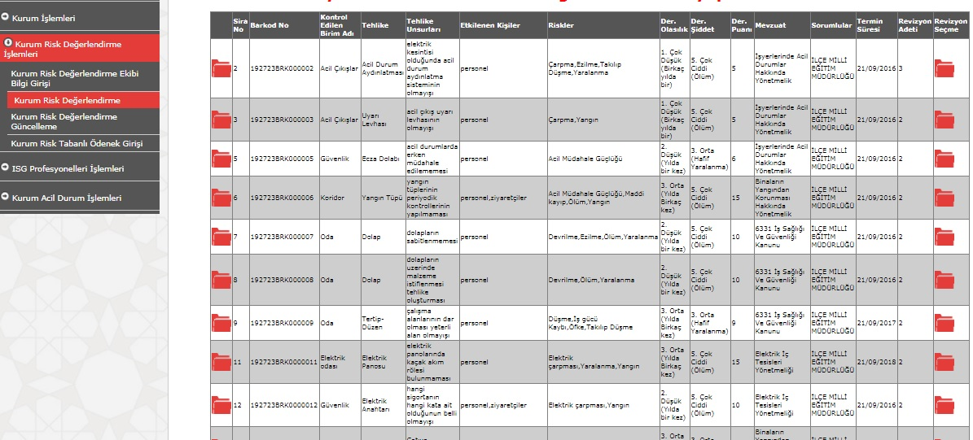
MEBBİS RİSK DEĞERLENDİRME MODÜLÜ
SAKARYA MEM İSGB
Girilen ve ötelenen riskler modülde sıralanır
Temrin süresi dolanlar KIRMIZI olur

Slide 43
MEBBİS RİSK DEĞERLENDİRME MODÜLÜ
SAKARYA MEM İSGB
Dosya üstüne tıklandığında ötelenen temrin
tarihleri gözükür.

Slide 44
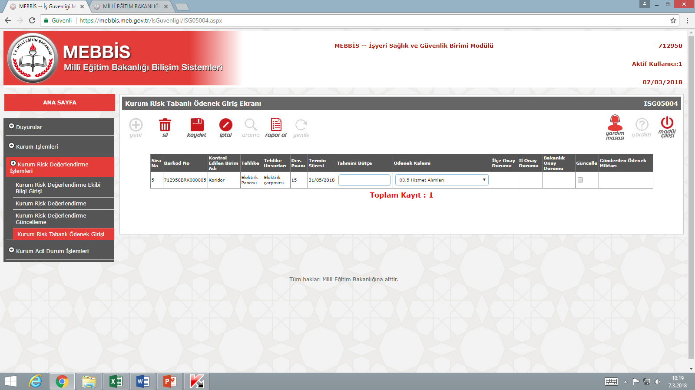
MEBBİS RİSK DEĞERLENDİRME MODÜLÜ
SAKARYA MEM İSGB
Risk Skoru 15 ve Üzeri olan riskler için «Kurum Risk Tabanlı Ödenek Girişi» ekranından ödenek talebi yapılabilecektir.

Slide 45
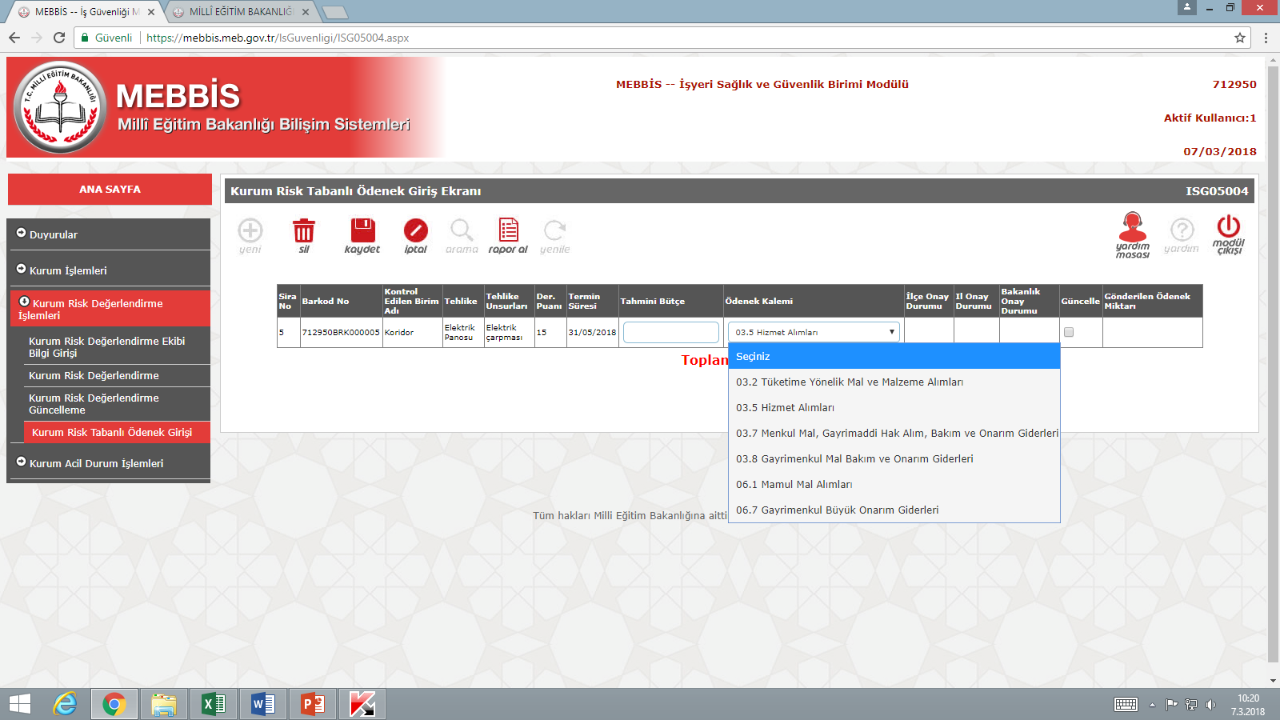
MEBBİS RİSK DEĞERLENDİRME MODÜLÜ
SAKARYA MEM İSGB
Proforma Fatura alınarak tahmini bütçe girilerek, uygun ödenek kalemi seçilecektir.

Slide 46
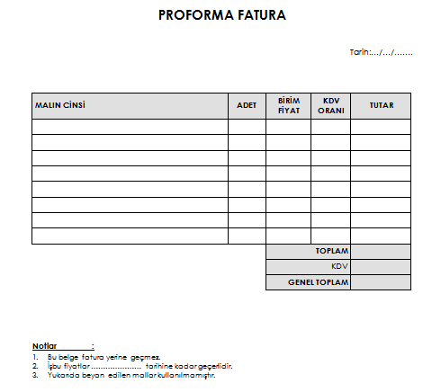
MEBBİS RİSK DEĞERLENDİRME MODÜLÜ
SAKARYA MEM İSGB
Alınan Proforma Faturalar taratılarak modüle yüklenecek

Slide 47
RİSK DEĞERLENDİRMESİNİN YENİLENMESİ
SAKARYA MEM İSGB
Yapılmış risk değerlendirmesinin güncellenmesi tehlike sınıfına göre; çok tehlikeli iş yerlerinde en geç 2 yılda bir, tehlikeli sınıfta yer alan iş yerleri 4 yılda bir ve az tehlikeli sınıfta yer alan iş yerleri en geç 6 yılda bir risk analizi yaptırmak zorundadır.
Bununla birlikte;

Slide 48
RİSK DEĞERLENDİRMESİNİN YENİLENMESİ
SAKARYA MEM İSGB
a)İşyerinin taşınması veya binalarda değişiklik yapılması.
b)İşyerinde uygulanan teknoloji, kullanılan madde ve ekipmanlarda değişiklikler meydana gelmesi.
c)Üretim yönteminde değişiklikler olması.
d)İş kazası, meslek hastalığı veya ramak kala olay meydana gelmesi.
e)Çalışma ortamına ait sınır değerlere ilişkin bir mevzuat değişikliği olması.
f)Çalışma ortamı ölçümü ve sağlık gözetim sonuçlarına göre gerekli görülmesi.
g)İşyeri dışından kaynaklanan ve işyerini etkileyebilecek yeni bir tehlikenin ortaya çıkması,
Halinde daha önce yapılan risk analizi geçersiz sayılır ve yenilenmesi gerekir.

Slide 49
RİSK DEĞERLENDİRMESİNİN YENİLENMESİ
SAKARYA MEM İSGB
Tehlike ve Riskleri Tanı
Riskleri Derecelendir
Kontrol Tedbirlerine Karar Ver ve Planla
Uygula, İzle ve Tekrar Et
KISACA RİSK DEĞERLENDİRME

Slide 50
BAŞLICA BAŞVURU KAYNAKLARI
SAKARYA MEM İSGB
6331 Sayılı İş Sağlığı ve Güvenliği Kanunu
İş Sağlığı ve Güvenliği Risk Değerlendirmesi Yönetmeliği (http://www.resmigazete.gov.tr/eskiler/2012/12/20121229-13.htm)
Okullarda Güvenlik Önlemlerinin Alınması Konulu 2018/10 Nolu Genelge (Destek Hizmetleri Genel Müdürlüğü)

Slide 51
DİNLEDİĞİNİZ İÇİN TEŞEKKÜRLER
SAKARYA MEM İSGB
Sakarya
İl Milli Eğitim Müdürlüğü
İşyeri Sağlığı ve Güvenliği Birimi
http://sakaryaisg.meb.gov.tr
0 264 251 36 14 / 15 / 16 – Dahili:1274

